Slide 2
《大考卷》6人语下教用
专项突破（二）一句子

Slide 9
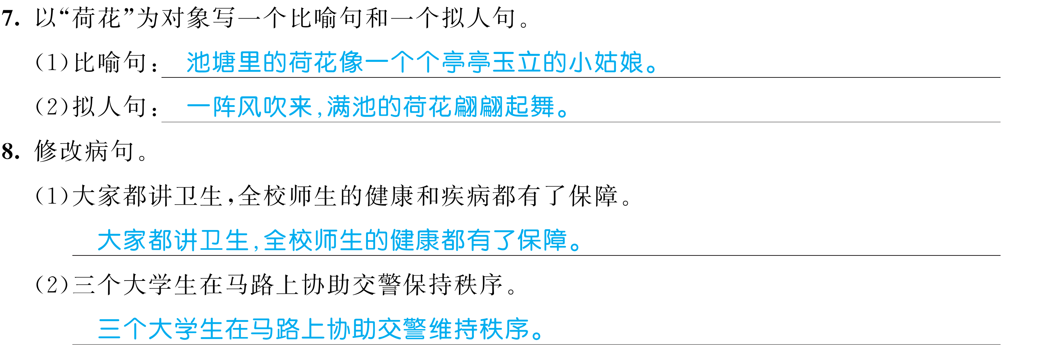

Slide 19
